Slide 1
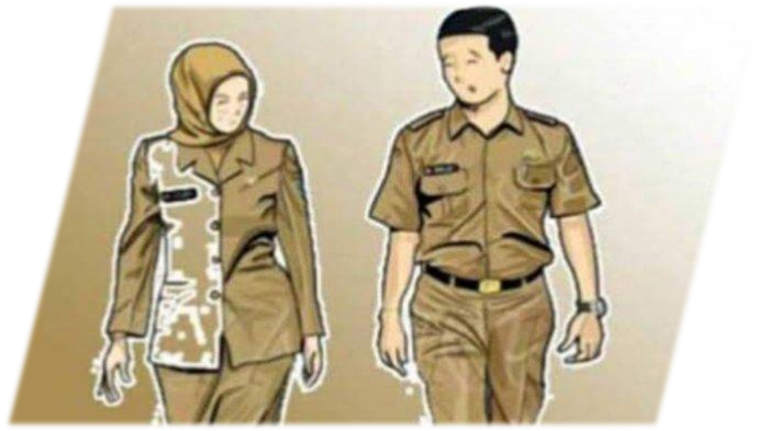
PEMBERHENTIAN
& PENSIUN PNS
& JANDA/DUDANYA
Muhamad Yasin

Slide 2
DASAR
HUKUM
UNDANG-UNDANG NOMOR 11 TAHUN 1969
UNDANG-UNDANG NOMOR 5 TAHUN 2014
PERATURAN PEMERINTAH NOMOR 7 TAHUN 1977 JIS PP NOMOR 15 TAHUN 2019
PERATURAN PEMERINTAH NOMOR 8 TAHUN 1977 JIS PP NOMOR 18 TAHUN 2019
PERATURAN PEMERINTAH NOMOR 11 TAHUN 2017
JO. PP NOMOR 17 TAHUN 2020
KEPUTUSAN KA BKN NOMOR 12 TAHUN 2002
PERATURAN BKN NOMOR 2 TAHUN 2018
PERATURAN BKN NOMOR 3 TAHUN 2020
PERATURAN BKN NOMOR 4 TAHUN 2020

Slide 3
JENIS – JENIS PEMBERHENTIAN PNS
Jenis-jenis
Pemberhentian
PNS
Atas Permintaan
Sendiri
Mencapai BUP
Perampingan
Organisasi
atau Kebijakan Pemerintah
Tidak Cakap Jasmani
dan/atau Rohani
Meninggal Dunia,
Tewas, atau Hilang
Melakukan Tindak
Pidana
/Penyelewengan
Pelanggaran
Disiplin
Mencalonkan diri/
dicalonkan
menjadi Presiden dan Wapres,
Ka, Waka , DPR,
Ka, Waka, dan Angg DPD,
Gubernur dan Wagub
Bupati/Wakil
Walikota/Wakil
Menjadi Anggota
dan/atau
Pengurus Parppol
Tidak menjabat lagi
Sebagai Pejabat Negara
Karena Hal-hal lain:
(CLTN, Ijazah Palsu, Tugas Belajar)

Slide 4
Pengertian Pemberhentian dan Pensiun
Pemberhentian sbg PNS adalah pemberhentian yang mengakibatkan ybs kehilangan status sbg PNS.
Pensiun adalah jaminan hari tua yang diberikan negara kepada PNS karena jasa-jasanya telah mengabdi kepada negara.
PNS yang diberhentikan tidak selalu mendapatkan pensiun, namun PNS yang diberikan pensiun selalu melalui mekanisme pemberhentian.

Slide 5

PENSIUN
Adalah Jaminan hari tua dan sebagai penghargaan atas jasa-jasanya selama bertahun-tahun bekerja dalam dinas pemerintah (Undang-Undang Nomor 11 Tahun 1969)
Penghargaan baru mempunyai nilai apabila diberikan tepat waktu, akurat datanya dan tepat pada penerimanya.

Slide 6
PEMBIAYAAN
PENSIUN DIBIAYAI APBN
DIKELOLA PT TASPEN
Iuran PNS :
4,75 % dana pensiun, 3,25 % THT

Slide 7

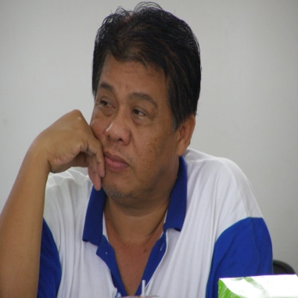
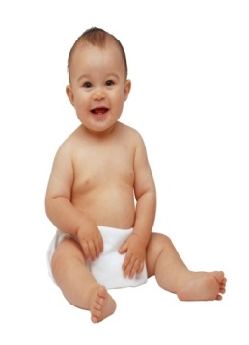
PENERIMA PENSIUN
EKS. PNS/Pegawai
JANDA / DUDA
ANAK
- Anak Kandung
Orang Tua

Slide 8
SYARAT UNTUK
DIBERIKAN PENSIUN
KETIKA MEMASUKI BUP DENGAN MASA KERJA MINIMAL 10 TAHUN.
TEWAS TANPA MELIHAT USIA DAN MASA KERJA.
BERHENTI ATAS PERMOHONAN SENDIRI, USIA MINIMAL 50 TH,DAN MASA KERJA MINIMAL 20 TAHUN.
DIBERHENTIKAN DENGAN HORMAT, USIA 50 TAHUN DAN MASA KERJA MINIMAL 20 TH.

Slide 9
SYARAT UNTUK
DIBERIKAN PENSIUN
KEUZURAN JASMANI KARENA DINAS, TANPA MELIHAT USIA DAN MASA KERJA
KEUZURAN JASMANI BUKAN KARENA DINAS, TANPA MELIHAT USIA DAN MASA KERJA MINIMAL 4 TAHUN.
MENINGGAL DUNIA (BUKAN TEWAS), TANPA MELIHAT USIA DAN MASA KERJA, NAMUN SUDAH BERSTATUS PNS

Slide 10
PNS diberhentikan tidak dengan hormat karena:
Melakukan penyelewengan thd Pancasila dan UUD45;
Dihukum penjara atau kurungan berdasarkan putusan pengadilan yg telah memiliki kekuatan hukum tetap krn melakukan tindak pidana kejahatan jabatan atau tindak pidana kejahatan yg ada hubungannya dgn jabatan;
Menjadi anggota dan / atau pengurus partai politik, atau;
Dihukum penjara berdasarkan putusan pengadilan yg telah memiliki kekuatan hukum tetap krn melakukan tindak pidana dg pidana penjara paling singkat 2 th dan pidana yg dilakukan dgn berencana.
Tidak berhak mendapatkan pensiun

Slide 11
Peraturan BKN Nomor 2 Tahun 2018 tentang
Pedoman Pemberian Pertimbangan Teknis Pensiun PNS dan Pensiun Janda/Duda PNS
PNS GOL. RUANG IV/b KEBAWAH PERTEK PENSIUN PNS MAUPUN JANDA / DUDANYA DITETAPKAN OLEH KA. BKN → KANREG. BKN
PNS (IV/b KEBAWAH) YG CACAT KARENA DINAS, PERTEK PENSIUN PNS MAUPUN JANDA/DUDANYA DITETAPKAN OLEH KA. BKN
PNS (IV/b KEBAWAH) YG TEWAS, PERTEK PENSIUN JNDA/DUDANYA DITETAPKAN OLEH KA. BKN
PNS (JPT MADYA, JPT UTAMA DAN JF UTAMA) SK. DITETAPKAN PRESIDEN SETELAH MENDAPAT PERTIMBANGAN TEKNIS KA. BKN

Slide 12
PENGANTAR DARI INSTANSI/ BKD
DPCP (diisi lengkap dengan data keluarga dan alamat pada waktu pensiun ditandatangani ybs)
FC. SAH SK PENGANGKATAN CPNS
FC. SAH SK KP. TERAKHIR
FC. SAH SK PENINJAUAN MKG/BUKTI PENGALAMAN KERJA (APABILA ADA)
Surat Pernyataan tidak sedang dalam Proses Pidana
USUL PENSIUN MELALUI APLIKASI SAPK, DATA DUKUNG DISAMPAIKAN MELALUI APLIKASI Docudigital
DP. 3 TH TERAKHIR
SURAT PERNYATAAN TIDAK PERNAH DIJATUHI HUKUMAN DIS TINGKAT SEDANG/BERAT DLM 1 TH TERAKHIR
BAGI YANG DAPAT
DIPERTIMBANGKAN
KP. PENGABDIAN

Slide 13
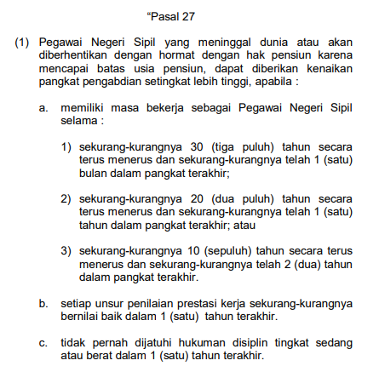
Bukan MKP/ MKG
PP, KEPKA BKN 12/2002
Romawi IV

Slide 14
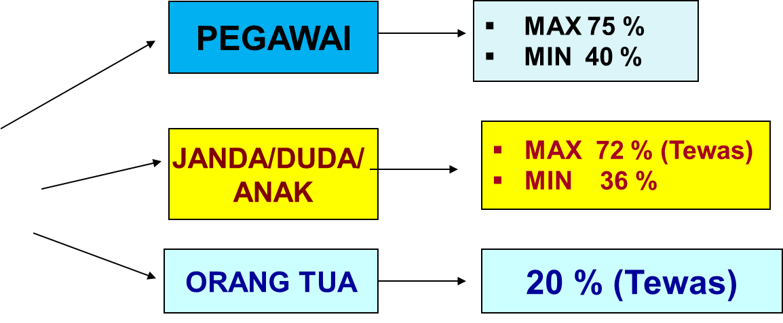
BESARNYA PENSIUN
( UU No. 11 / 1969)

Slide 15
MULAI TMT PENSIUN
PENSIUN PEGAWAI :
BULAN BERIKUTNYA PNS DIBERHENTIKAN SEBAGAI PNS.
PENSIUN JANDA/DUDA :
BULAN BERIKUTNYA PNS / PENSIUNAN PNS MENINGGAL DUNIA.
(BERHAK PENSIUN TERUSAN SELAMA 4 BULAN)

Slide 16
BERAKHIRNYA HAK PENSIUN
PENSIUN PEGAWAI:
PADA PENGHABISAN BULAN PENERIMA PENSIUN PEGAWAI MENINGGAL DUNIA.
PENSIUN JANDA/DUDA:
MENINGGAL DUNIA ATAU KAWIN LAGI.

Slide 17
PEMBATALAN HAK PENSIUN
PENSIUN JANDA/DUDA:
  MENIKAH LAGI.
  PERKAWINAN TERPUTUS DIBERIKAN LAGI HAK PENSIUN.

Slide 18
HAPUSNYA HAK PENSIUN
PENSIUN PEGAWAI:
  TANPA IJIN PEMERINTAH MENJADI TENTARA/PEGAWAI NEGERI ASING/BERPINDAH MJD WARGA NEGARA ASING.
  MELAKUKAN TINDAKAN/ TERLIBAT GERAKAN YG BERTENTANGAN DENGAN DASAR NEGARA PANCASILA.
  KETERANGAN YG DIAJUKAN SEBAGAI BAHAN MEMPEROLEH PENSIUN TIDAK BENAR.
PENSIUN JANDA/DUDA:
  MELAKUKAN TINDAKAN/ TERLIBAT GERAKAN YG BERTENTANGAN DENGAN DASAR NEGARA PANCASILA.
  KETERANGAN YG DIAJUKAN SEBAGAI BAHAN MEMPEROLEH PENSIUN TIDAK BENAR.

Slide 19
JAMINAN UNTUK PINJAMAN
SK PENSIUN MENURUT UU DAPAT DIJAMINKAN DI BANK YANG DITUNJUK MENKEU.

Slide 20

PASCA PENSIUN
YG PERLU DIPERHATIKAN !!!!!!!!!!

Slide 21
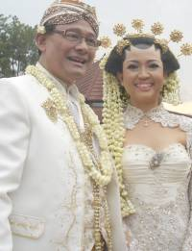
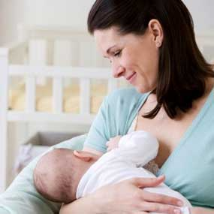
A/2/69/PENS
>>> PENDAFTARAN KELUARGA
PENDAFTARAN ISTRI/ SUAMI/ ANAK YG BERHAK MENERIMA PENSIUN JANDA/ DUDA:
HARUS DILAKUKAN OLEH PENERIMA PENS
LEBIH DARI SEORANG ISTRI, HARUS SEPENGETAHUAN TIAP-TIAP ISTRI YG DIDAFTARKAN
ANAK-ANAK PENERIMA PENS DARI PERKAWINANNYA DG ISTRI (ISTRI-ISTRI)/ SUAMI YG DIDAFTAR
ANAK-ANAK PENERIMA PENS PEGAWAI WANITA
ANAK YG DILAHIRKAN SELAMBAT-LAMBATNYA 300 HR SETLH PERKAWINAN ITU TERPUTUS
PENDAFTARAN HARUS DILAKUKAN DALAM 1 TAHUN SESUDAH PERKAWINAN/KELAHIRAN

Slide 22
SK INPASSING
PENYESUAIAN PENPOK
PENSIUN POKOK: PENSIUNAN PNS DAN JANDA/DUDANYA DISESUAIKAN SESUAI DG PERATURAN GAJI PNS DAN PERATURAN TENTANG PENYESUAIAN PENPOKNYA
Mulai tahun 2014 BKN tidak mengeluarkan SK Inpassing Pensiun secara personal

Slide 23
TERTIB ADMINISTRASI PENSIUN
MENYIMPAN DATA PENSIUN SECARA LENGKAP, TERTIB, DAN RAPI
MEMBERITAHUKAN HAL-HAL TENTANG PERLUNYA DATA-DATA PENSIUN KPD ISTRI ATAU KELUARGA, UTK KEMUDAHAN PENGURUSAN PENSIUN JANDA/ DUDA DAN LAINNYA

Slide 24
PERMASALAHAN PENETAPAN PERTEK & SK PENSIUN
DPCP tidak valid, khususnya data keluarga.
Anak yang dimasukkan dalam daftar penerima warisan pensiun bukan anak kandung.
Isteri PNS yang melahirkan pada usia diatas 45 tahun.
Jika masih ada PNS yang berstatus penugasan sebelum BUP agar dikembalikan terlebih dahulu pada instansi induk atau dipindahkan dengan mekanisme PWK/PI ke Instansi yg menerima penugasan.
Pemberhentian karena PNS tidak meninggalkan keluarga (punah) tidak menjadi kewenangan BKN.
SK Pensiun hilang, tidak diterbitkan petikan kedua, namun diberikan autentifikasi (legalisir) terhadap salinan SK Pensiun.

Slide 25
Lanjutan (1)
Apabila terdapat Perbedaan tanggal lahir, NIP, Nama dalam SAPK dengan SK CPNS agar segera diajukan perbaikan, jangan menjelang pensiun baru diajukan perbaikan.
Bagi PNS yang akan naik pangkat berdekatan dengan usul pensiun, agar diusulkan KP-nya terlebih dahulu.
PNS yang tidak menanggung isteri/suami karena sama-sama PNS, tetap memasukkan data keluarga secara lengkap.
Anak yang dimasukkan dalam Surat Keputusan Pensiun adalah semua anak kandung yang belum berusia 25 th, belum menikah dan belum bekerja.

Slide 26
Lanjutan (2)
SK Pensiun bersifat otomatis apabila penerima pensiun pegawai meninggal, dapat diturunkan kepada isteri/suami maupun anaknya tanpa merubah SK (melapor ke PT Taspen dg membawa surat kematian).
Pendaftaran keluarga karena melakukan pernikahan maupun mempunyai anak pada masa pensiun dilakukan 1 tahun sejak terjadinya pernikahan/kelahiran sampai dengan diterimanya usul pendaftaran keluarga di PT Taspen.
Pensiun Janda yang telah terbagi 2 dengan janda/anak kandung dari isteri sah PNS/Pensiunan apabila salah satu fihak sudah meninggal/dewasa tidak dapat kembali utuh (36%).
Pernikahan yang hanya dicatat secara agama tidak dapat digunakan sebagai dokumen pengajuan pensiun, harus dilakukan pengesahan oleh pengadilan terlebih dahulu.

Slide 27
Lanjutan (3)
PNS yang akan memasuki purna tugas dapat diberikan masa persiapan pensiun (MPP) paling lama 1 tahun.
PNS diajukan pensiun APS padahal sedang dalam proses pemeriksaan karena melakukan tindak pidana.
SK Jabatan Fungsional Utama ditetapkan bukan oleh Presiden.
Pensiun APS masih dg persyaratan usia minimal 50 tahun dan masa kerja minimal 20 tahun.

Slide 28
Semoga bermanfaat
dan.....
Wassalamu’alaikum
Warahmatullahi Wabarakaatuh !

